Slide 1

KHỞI ĐỘNG

Slide 2



BÀI 4
SO SÁNH SỐ
BẰNG NHAU, DẤU =

Slide 3



Slide 4


?
4
?
4
4 bằng 4
4 = 4
4 bằng 4
Notes:
GV nên giáo dục học sinh biết chia sẻ, k ích kỉ như chú chim kia ăn một mình

Slide 5

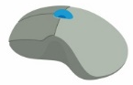
?
5
?
5
5 bằng 5
5 = 5
5 bằng 5
Notes:
GV nên giáo dục học sinh biết chia sẻ, k ích kỉ như chú chim kia ăn một mình

Slide 6

Quan sát và nói phép so sánh phù hợp.
6 bằng 6
6 = 6

Slide 7


Slide 8
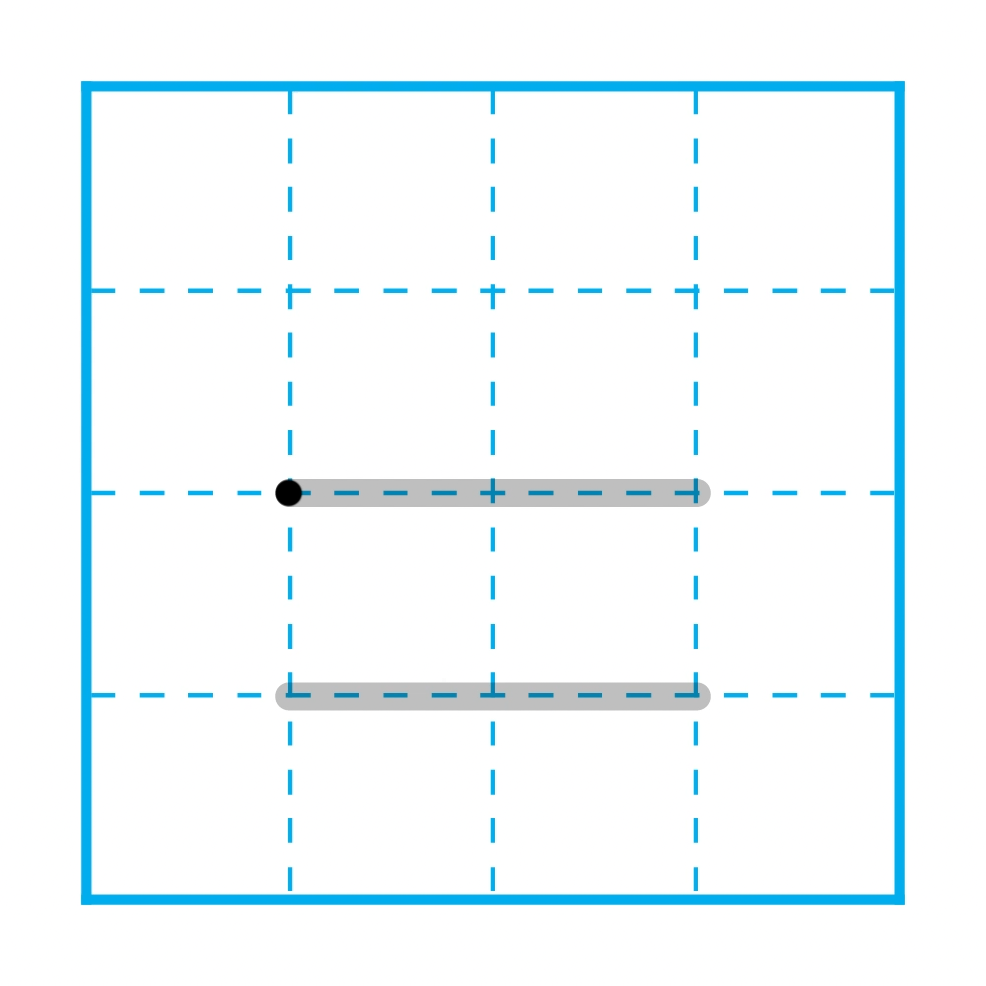
1
Tập viết dấu <
=
Notes:
HDHS quan sát trước

Slide 9
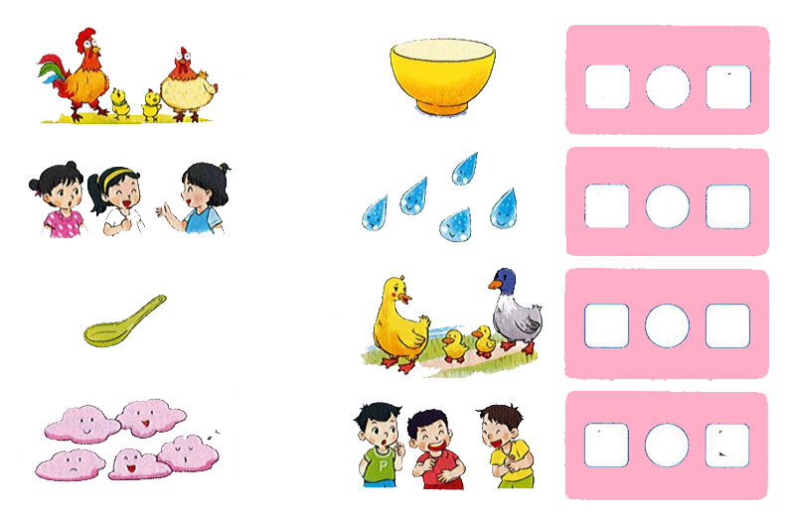
2
Tìm hình thích hợp.
1
=
1
5
=
5
4
=
4
3
=
3

Slide 10
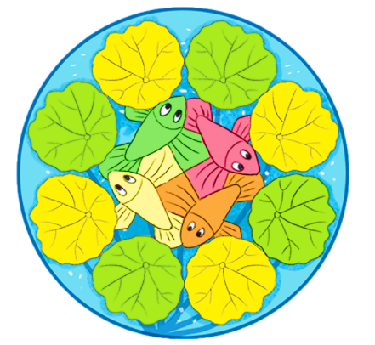
3
Câu nào đúng?
a) Số lá màu vàng nhiều hơn số là màu xanh.
b) Số lá màu vàng bằng số lá màu xanh.
Notes:
GV giáo dục thêm các kiến thức kĩ năng ở các tranh. Tranh 1, 2, 4: đoàn kết,

Slide 11
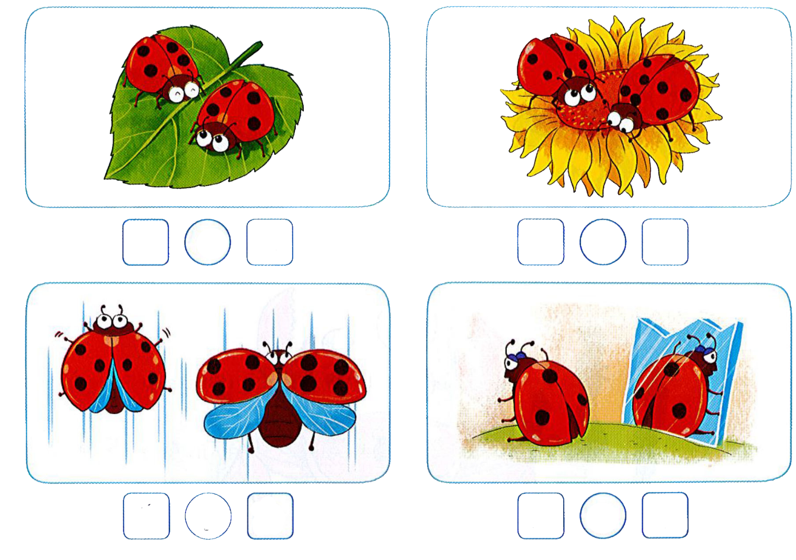
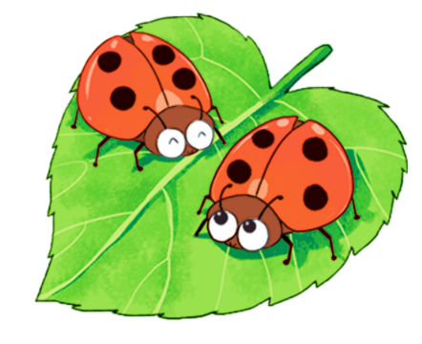

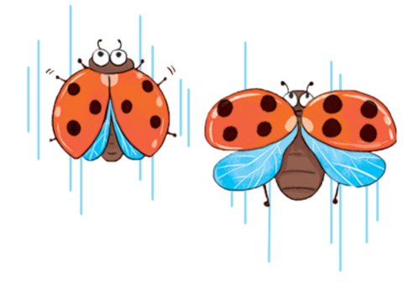
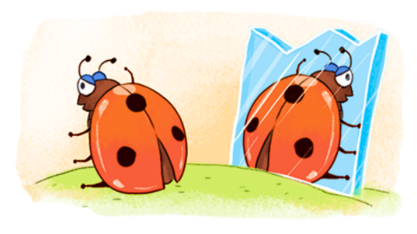
4
>, <, = ?
4
=
4
5
?
7
<
6
?
8
3
?
3
<
=
Notes:
Sách tham khảo

Slide 12




